Slide 1
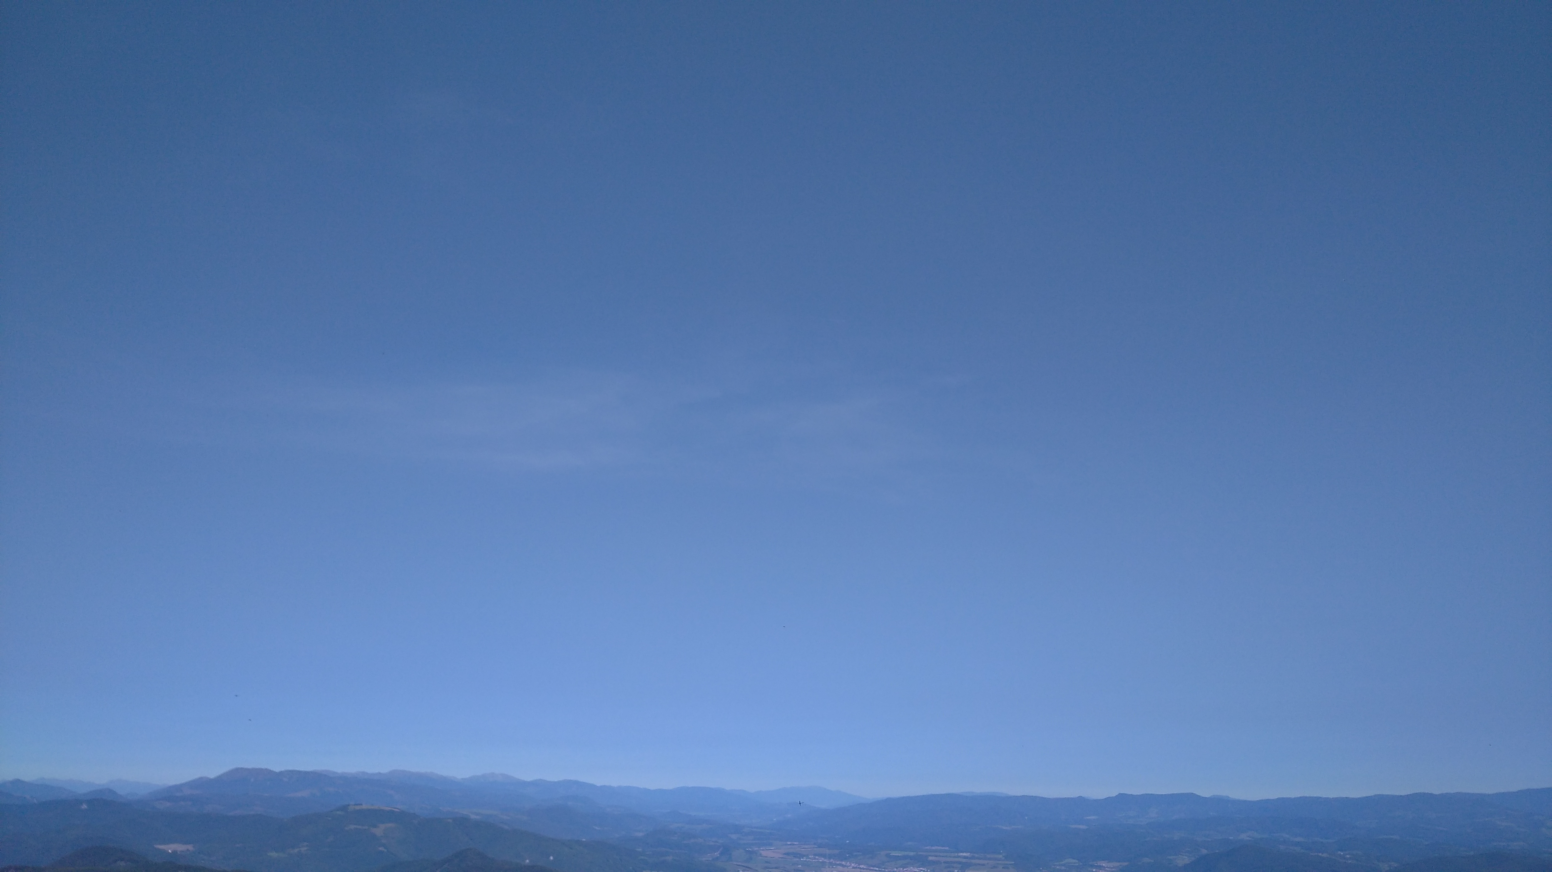
Teológia židovstva
© Jaroslav Maďar

Slide 2
Božia bytosť
Rôznorodosť predstáv
  nevystihnuteľnosť
  povznesenosť nad svet – nestará sa o svet
  ale aj: činný, všetko vidí a uskutočňuje svoju vôľu
judaistická zbožnosť: naprostá úcta
aj dôvera a detinská láska, ale prevahu má bázeň
v pozadí je idea Boha svätého, povzneseného nad všetko svetské
Príklad: Božie meno - יהוה
SZ zakazovala zlorečiť menu Hospodinovmu alebo ho brať nadarmo (2M 20,7)
Židovstvo: Božie meno ani nevyslovovalo – a tak sa zabudla jeho výslovnosť
Do tetrgramu sa vsunuli samohlásky z Adonaj – po prehlasovaní: Jehova
Asi správnejšie je JAHVE (teofotická koncovka: -jah, hallelujah a výslovnosť Samaritánov: Jabé)
Počiatky už v SZ: Kazateľ – chýba JHVH, Ester – Božie meno sa nespomína
Náhrada: On, Nebesá, Najvyšší, Moc, Požehnaný, Príbytok

Slide 3
Boží Zákon
Pozemský predstaviteľ Boha = Zákon Boží.
Pôvodca Boh (2M 31,18) - Mojžiš prostredníkom.
Žid si mal osvojiť Zákon tak, aby mu radil v rozhodovaní.
vyučovanie spočívalo hlavne v učení Zákona
Žid mal dať aj život za Zákon (1Mak 1,62n; 2Mak 7,37)
ideálom bol život zariadený do posledného detailu podľa Zákona
zbožnosť nebola vecou sviatočného dňa, ale každej minúty života
niet stopy po názore, že Zákon je ťažký.
vládla mienka - človek sa dopúšťa previnení proti Zákonu, no Zákon sám je splniteľný a niektorí ľudia ho splnili bezo zvyšku (Sir 44,20; Jubil 23,10)

Slide 4
z potreby rozhodovať sa vyrástol celý súbor pravidiel, ako splniť Zákon
tieto pravidlá vytvorili tradíciu najprv ústnu, potom písomne zachytenú
mala kazuistický ráz...
jej slabosť – zastavovala sa pri podrobnostiach a strácala zo zreteľa celok a podstatu
pomocou formálneho vyplnenia prikázania Zákon vlastne obišli
židia sa cítili ľudom Zákona, pod ktorým mysleli celé starozmluvné Písmo, ktoré im bolo slovom Božím vo všetkých svojich čiastkach.
Vytvorili dogmu o božskom vdýchnutí (inšpirácii) Písma.
Podľa nich celá Stará zmluva je v každom slove, ba v každom písmenku priamo Božím diktátom.

Slide 5
Svet duchov
Viera v duchov, anjelov a démonov - súčasťou učenia Starej zmluvy.
rozvoj tejto viery na celý systém a na špekuláciu o ich pôvode a funkciách je plodom pozdného judaizmu.
nachádzame tu špekulácie o pôvode zlých anjelov, o ich páde – celú démonológiu (Eth Henoch) - zlí duchovia sú synmi padlých anjelov, sú sluhovia satanovi, zvádzajú ľudí a robia všetko zlo
Napr. v 1M 9,20 sa hovorí, že sa Noach opil a jeho syn bol neúctivý voči nemu. - Kniha Jubileí: Noachov syn bol k neúcte zvedený démonmi, ktorí boli na žiadosť Noachovu zviazaní

Slide 6
O pôvode Satana sa špekuluje
  Satan bol kniežaťom dobrých anjelov, ale odoprel pokloniť sa obrazu Božiemu v Adamovi a za to bol aj so svojou družinou zvrhnutý na zem, kde potom zvádza ľudí (Život Adama a Evy, kap. 11-17).
  Podľa inej špekulácie to bol archanjel, ktorý sa vzbúril proti Bohu a založil vlastnú ríšu (Slovanský Henoch 29,4)
Aj o anjeloch judaizmus špekuluje
  Podľa SZ sú to proste služobní duchovia,
  židovstvo to detailizuje:
    sú to bytosti vyššieho rádu, sú nesmrteľní (Hen 6,6)
    je ich nespočítateľne mnoho (Hen 40,1).
O ich pôvode Stará zmluva nevraví nič,
  judaizmus vie, že duše spravodlivých, ktoré prešli do večnosti, sa stávajú anjelmi (Hen 51,4; 104,4)
  Inokedy sa zdá, že sú to zosobnené prírodné sily (Jubil 2,2)

Slide 7
Múdrosť
už v SZ začal zosobňovací proces, keď z vlastností Božích vystupuje do prostredia Božia Múdrosť
je viacej ako len vlastnosťou Božou a stáva sa jeho dieťaťom, osobou, ktorá jestvovala pred stvorením (Pr 8,1; 9,1; 8,22.27.30).
túto myšlienku ďalej rozvíjajú najmä Jesus Sirach a Sapientia:
  Múdrosť vyšla z Božích úst slovom, preniká do najtajnejších hlbín sveta
  Má svoj trón na výsostiach, ale trvale sídli v Jeruzaleme
  zjavuje sa Izraelovi najmä v Zákone
  Múdrosť je tiež Stvoriteľkou všetkého čo existuje (Sap 6-9) a všetko preniká
  Múdrosť je vlastne Boží Duch

Slide 8
Špekulácia Filona Alexandrijského:
  Predstava Boha ako Otca, vedľa ktorého je Múdrosť ako matka.
  Skrze ňu bolo všetko stvorené.
  Múdrosť robí človeka pravým tvorom a dieťaťom Božím.
  Kto opúšťa Múdrosť, prepadá zmyslovosti a odpadá od Božieho života.
  Od Múdrosti je odlišný božský Logos.
  Je to Božie Slovo, či Božia Myšlienka a orgán, ktorým bol svet stvorený a model, podľa ktorého bol svet stvorený.
Duch, Múdrosť, Slovo – to sú zosobnené pojmy, ktorými bolo pripravené aj novozmluvné učenie o Kristovi a Duchu.

Slide 9
Eschatológia
Izraelskí proroci:
  zmysel dejín v tom, že Boh vedie ľudstvo k cieľom, ktoré stanovil vo svojom pláne.
  Izrael sa stane sprostredkovateľom mravných hodnôt pre všetky národy (Iz 2,2).
  Bude to umožnené obnovením izraelského kráľovstva (Am 9,11) a príchodom kráľa z rodu Dávidovho (Jer 33,15)
V týchto myšlienkach pokračuje Henoch:
  tento kráľ bude súdiť ľudí a tak obnoví zem i nebo (45,3-6).
  Jeho meno je Pomazaný či Syn človeka (46,1; 65,5; 71,14).
Podľa IV. Ezdr. a Bárucha:
  jeho ríša sa nestotožňuje s kráľovstvom Božím, ale je jeho predstupňom a prípravou
  400 rokov pred koncom sveta potrvá mesiášova ríša, ktorej účastníci budú okúšať predzvesť budúcej radosti
  Mesiáš premôže všetkých nepriateľov a odovzdá nakoniec vládu Bohu

Slide 10
Niektoré judaistické apokalypsy rozlišujú dve obdobia:
  v prvom Izrael ovládne všetky národy a bude žiť v sláve.
  Potom nastane koniec sveta, ktorý bude prechodom do druhého obdobia spravovaného Mesiášom ako jeho ríša (IV Ezd 6,7; Baruch 74,2).
Musí byť obnovený nielen svet, ale aj človek sám.
  Cesta do nového sveta ide obnovou spravodlivosti.
  V budúcom svete bude človek účastný úplne novej podstaty.
  Formou jeho bytia bude sláva (Hen 62,15).
Aj Jeruzalem bude obnovený.
  Koreňom tu bolo Ezechielovo videnie (40-48).
  Sväté mesto bolo stvorené súčasne so svetom.
  Originál zostal u Boha v nebi.
  Na zemi bola vystavaná nedokonalá kópia na čas, kým nový nebeský Jeruzalem sa zjaví v dokonalosti (IV Ezd 7,26).

Slide 11
Ohľadne posmrtného života vie judaizmus:
  že len telo zostupuje do šeolu, ríše mŕtvych, kým duch vystupuje k nebu.
  Zbožní po smrti bývajú s otcami, Abrahámom, Izákom a Jakobom (Henoch 39,3-7 por. Lk 16,22), kým bezbožní v pekle.
  Iný prúd tvrdí, že mŕtvy spí a bude na konci prebudený (2Mak 7,22; 14,46).
  Zase iný myslí, že po smrti je pokračovanie života, v ktorom mŕtvy má akési vedomie.
Židovstvo zdôraznilo myšlienku záhrobnej odplaty a trestu.
  Bezbožní z trestu nebudú účastní vzkriesenia k životu, ale prepadnú mukám, ktoré budú v tom, že budú hľadieť na blaženosť vyvolených a sami budú z nej vylúčení (Sap 4,16).
  Tento osud je konečný, trest za hriechy je večný
  Muky odsúdencov sú v tom, že horia v temnom plameni a pritom mrznú (Hen 103,8).
Nebo a peklo judaizmus myslí celkom miestne.
  Nebo je určitý nadzemský priestor, kde Boh sídli.
  Peklo ako jeho náprotivok je pod zemou, kde prebýva Satan a jeho démoni (Tob 7,7; Judit 6,19).

Slide 12
Apokalyptika
Apokalyptika židovstva má svoje korene už u starozmluvných prorokov (Iz 24-27; Ez 37-48; Dn 7-13; Za 9-14)
rozvinutie súvisí s ťažkým obdobím za dôb helenizmu
vznikla zrejme, keď sa židovstvo do styku s orientálnym svetom, kde v Indii a najmä v Iráne pestovali špekuláciu, ktorá v alegorickej forme vysvetľovala beh dejín a chcela odhaliť koniec sveta.
apokalypsy chcú posilniť vieru veriacich, pričom ich autori nevystupujú pod svojim menom, ale pod menom niektorého velikána minulosti (Henoch, Mojžiš, Abrahám atď).
používajú pritom často formu sna alebo videnia, ktoré treba vysvetľovať alegoricky (inotajne).

Slide 13
Božské tajomstvá sa týkajú odhalenia začiatkov sveta, ale najmä jeho konca, pričom sa možno stretnúť aj s prehľadom udalostí, ktoré sa už stali, ale ktoré sú podané vo forme proroctva, ktoré sa má len stať
Pre židovskú apokalyptiku sa beh sveta rozpadá na tento a na budúci vek
Tento vek sa udáva na 6, 7 alebo 12 tisíc rokov, takže sa podľa toho dá vypočítať jeho koniec
Prítomný vek je v moci zlého a vyvrcholí v boji zlých mocností proti Božiemu ľudu, čo sa nazýva „mesiášske bolesti“, v ktorých sa celá príroda dostane do chaosu.
Boj sa končí víťazstvom Boha, po ktorom mŕtvi vstanú z mŕtvych a nastane nový vek, keď vystupuje Mesiáš, ktorého prorokovali proroci
Pre mladé kresťanstvo mala židovská apokalyptika veľký vplyv, pretože apokalypsou sa končí aj Nová zmluva.

Slide 14
Misia
Starý Izrael nepoznal misiu.
od poexilových čias prevládlo presvedčenie, že aj pohania sa pripoja k Izraelu.
V makabejských časoch boli vtelené aj niektoré časti pohanského obyvateľstva do židovstva.
Popud k misii vyšiel zo židovskej diaspory, ale nie z nejakej centrálnej organizácie, lež z iniciatívy jednotlivcov a synagóg.
Helenistická synagóga disponovala dosť bohatou literatúrou, ktorá propagovala judaizmus (Zákon, jediný Boh, mravný život).
Malo to veľký účinok, keď židovstvo zvestovalo pravé zjavenie a synagógy nepoznali obetovanie, kým etické požiadavky súhlasili do veľkej miery s filozofiou stoikov a kynikov.

Slide 15
Misia
Keď pohan prestúpil k židovstvu, musel sa podrobiť obriezke, obradnému kúpeľu ponorením (=krst!) a priniesť obeť v chráme.
Takéhoto potom menovali prosélytos (pros + élytos = prišlý).
Orieškom zostala obriezka, lebo ňou sa pohan pripájal nielen k náboženskému, ale aj národnému zväzku židovstva.
Preto židia vychádzali pohanom v ústrety v tom, že od nich nežiadali obriezku, ale len vieru v jediného Boha a zachovávanie najdôležitejších zákonov (sobota, predpisy o mravnosti a jedlách).
Takéhoto človeka označovali potom ako bohabojný (fobumenos ton theon)
Vrchol dosiahla židovská misia v 1. st., keď sa k židovstvu pripojil kráľ Izates z Adiabene s matkou Helenou.

